Slide 1
ĐÁNH GIÁ MỨC ĐỘ HƯ HẠI CỦA CÁC TOÀ NHÀ SAU THIÊN TAI TỪ KHÔNG ẢNH
Nguyễn Văn Toàn – 20522028 Phạm Tấn Tài - 20521861
Lê Trọng Hảo - 20520178

Slide 2

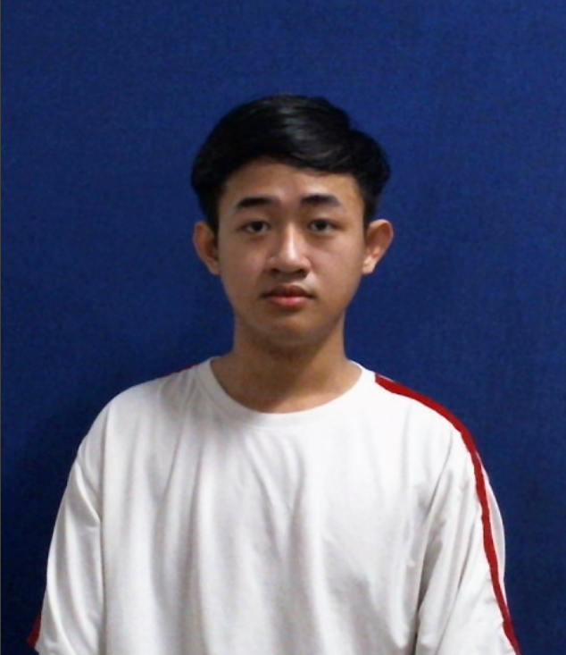

Tóm tắt
Lớp: CS519.M11
Link Github của nhóm:
Link YouTube video:
Nguyễn Văn Toàn
Phạm Tấn Tài
Lê Trọng Hảo

Slide 3
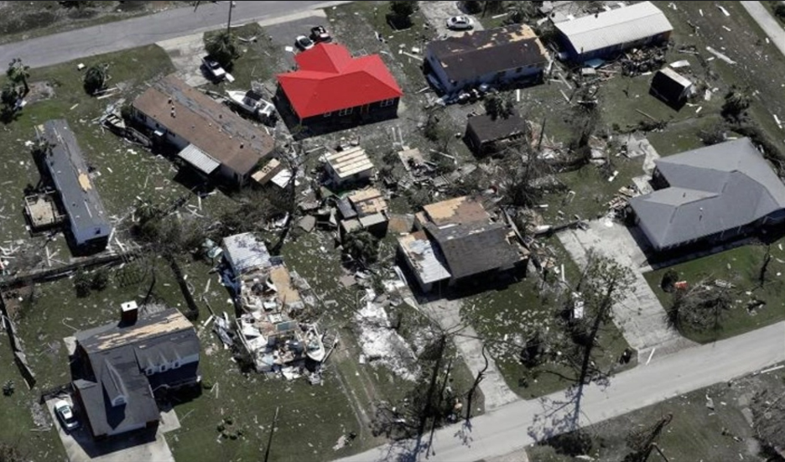
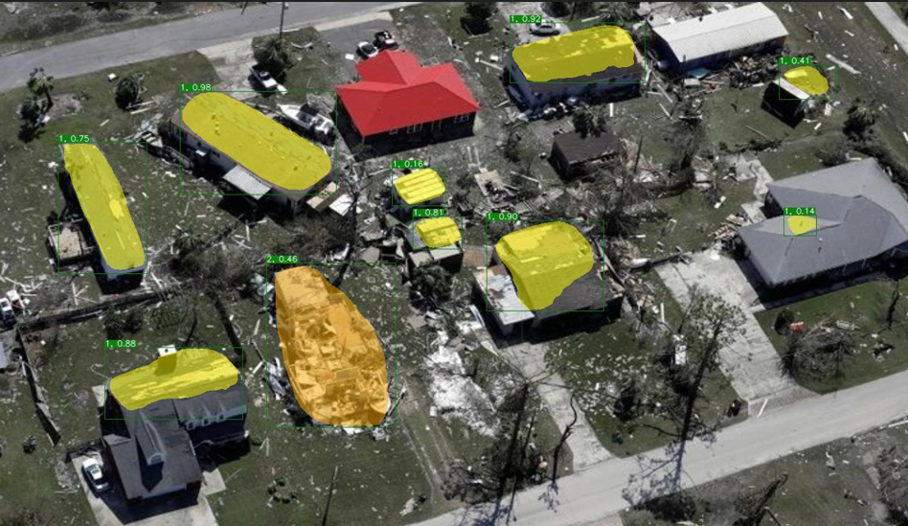
Giới thiệu
Đánh giá mức độ hư hại của các toà nhà sau thiên tai từ không ảnh: Đầu vào của bài toán là hình ảnh các tòa nhà được chụp từ trên không, đầu ra là hộp giới hạn hình chữ nhật tối tiểu xác định vị trí của tòa nhà và masking tối tiểu tô vùng hư hại với màu sắc dựa trên mức độ hư hại (vàng: hư hại nhẹ, cam: hư hại nặng, đỏ: đổ nát)
Mô Hình
Đầu vào
Đầu ra

Slide 4
Giới thiệu
Khí hậu đang dần thay đổi và thiên tai xảy ra rất nhiều trên thế giới.
Bài toán này ra đời để nhằm mục đích ứng phó, đánh giá thiệt hại một cách kịp thời.
Có rất ít bộ dữ liệu được đề xuất và bộ dữ liệu ISBDA cho thấy một cách nhìn rõ ràng và đa dạng.
Để đánh giá chính xác mức độ hư hại của một tòa nhà là vấn đề không phải đơn giản và gặp nhiều thách thức.

Slide 5
Mục tiêu
Nghiên cứu một số thuật toán để giải quyết bài toán đã ra đời trước đây.
Tìm hiểu những bộ dữ liệu phù hợp.
Thử nghiệm mô hình trên bộ dữ liệu và tìm cách cải thiện độ chính xác cho thuật toán được chọn.

Slide 6
Nội dung
Tìm hiểu về bài toán bao gồm: các thách thức, các hướng giải quyết, phương pháp đã được đề xuất trước đó, độ đo và bộ dữ liệu công khai được sử dụng.
Phân tích những mô hình có sẳn trước đó. Tìm ra những ưu, nhược điểm của từng mô hình. Kết hợp với các phương pháp có sẵn, sửa đổi thử nghiệm các phiên bản khác nhau để tìm ra mô hình có kết quả cao nhất.
Xây dựng các mô hình và đưa ra đánh giá.
Xây dựng chương trình ứng dụng minh họa.

Slide 7
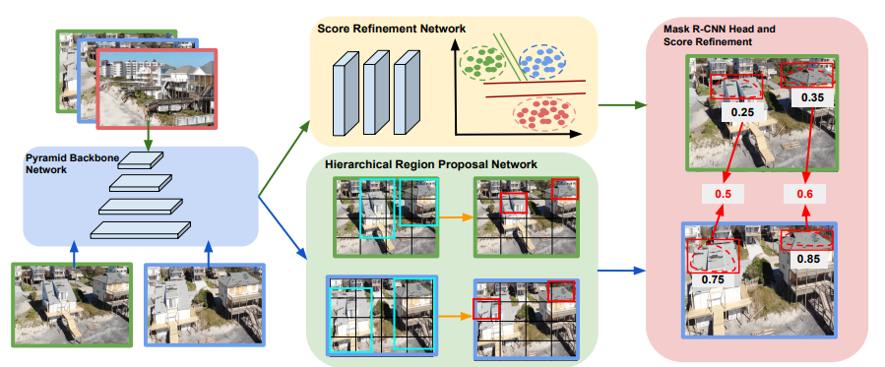
Phương pháp
Mô hình MSNet

Slide 8
Phương pháp
Nghiên cứu phương pháp MSNet với các thành phần chính: Feature Pyramid Network, Hierarchical Region Proposal Network, Score Refinement Network, Mask R-CNN Head.
Tìm hiểu bộ dữ liệu ISBDA (1.030 hình ảnh và 2.961 chú thích).
Huấn luyện mô hình trên bộ dữ liệu, với bộ dữ liệu huấn luyện và bộ dữ liệu kiểm thử.
Tìm cách cải tiến thuật toán.

Slide 9
Kết quả dự kiến
Hiểu rõ về ý tưởng, ưu nhược điểm và ứng dụng được các thuật toán vào các bài toán cụ thể.
Xây dựng mô hình hoàn chỉnh từ các cấu trúc đã nêu.
Đạt được kết quả đánh giá ngang bằng với các phương pháp hiện có.
Công bố mã nguồn hoàn chỉnh và kèm theo hướng dẫn cài đặt, sử dụng.

Slide 10
Tài liệu tham khảo
[1]. Zhu, Xiaoyu, Junwei Liang, and Alexander Hauptmann. "Msnet: A multilevel instance segmentation network for natural disaster damage assessment in aerial videos." Proceedings of the IEEE/CVF winter conference on applications of computer vision. 2021.
[2]. Lin, Huei-Yung, Kai-Chun Tu, and Chih-Yi Li. "VAID: An aerial image dataset for vehicle detection and classification." IEEE Access 8 (2020): 212209-212219.
[3]. Verykokou, Styliani, et al. "3D reconstruction of disaster scenes for urban search and rescue." Multimedia tools and applications 77 (2018): 9691-9717.
[4]. Sean Andrew Chen, Andrew Escay, Christopher Haberland, Tessa Schneider, Valentina Staneva, and Youngjun Choe. Benchmark dataset for automatic damaged building detection from post-hurricane remotely sensed imagery. Arxiv, 2018.
[5]. Vito Romaniello, Alessandro Piscini, Christian Bignami, Roberta Anniballe, and Salvatore Stramondo. Earthquake damage mapping by using remotely sensed data: the Haiti case study. Journal of Applied Remote Sensing, 11(1):1,16, 2017.
[6]. Tim G. J. Rudner, Marc Rußwurm, Jakub Fil, Ramona Pelich, Benjamin Bischke, Veronika Kopackova, and Piotr Bilinski. Multi3net: Segmenting flooded buildings via fusion of multiresolution, multisensor, and multitemporal satellite imagery. In Conference on Artificial Intelligence, 2019.

